Slide 1






Білгород-Дністровський міськрайонний відділ філії Державної установи «Центр пробації»
в Одеській області за І квартал 2020 рік

Slide 2

Організаційна діяльність
І місце за рейтинговою оцінкою діяльності підрозділів філії ДУ «Центр пробації»
в Одеській області
Наші Партнери:
9 державних організації;
3 громадських організацій;
4 волонтери ;
Висвітлення діяльності в засобах масової інформації:
13 статті розміщенні на регіональній сторінці «FACEBOOK»;
131 статті на сайтах партнерів;
1 виступ на радіомовленні «Новини Придністров'я»;
1 відео на телебаченні «Перший Муніципальний канал»;
1 стаття в газетах «Торнадо-пресс» та «Слово Придністров'я»
100% кадрове забезпечення:
Затверджені 2 цільові програми 2019 - 2022 рр. на щорічну загальну суму - 40 тис. грн.

Slide 3

Чисельність суб’єктів пробації за обліками
Пенітенціарна пробація -
8 осіб
Наглядова пробація –
149 осіб
Досудова пробація –
1 осіб
Засуджених до штрафу - 11 особи
Адміністративні стягнення –
9 осіб

Slide 4



Досудова пробація
Протягом І кварталу 2020 року до уповноваженого органу з питань пробації надійшло 1 ухвала суду щодо складання досудової доповіді стосовно обвинуваченого:
Підготовлено досудових
доповідей – 1 особа;
Підготовлено досудових доповідей за участю обвинуваченого – 1 особа;
З висновком про можливість виправлення без позбавлення або обмеження волі на певний строк – 1 особа.

Slide 5

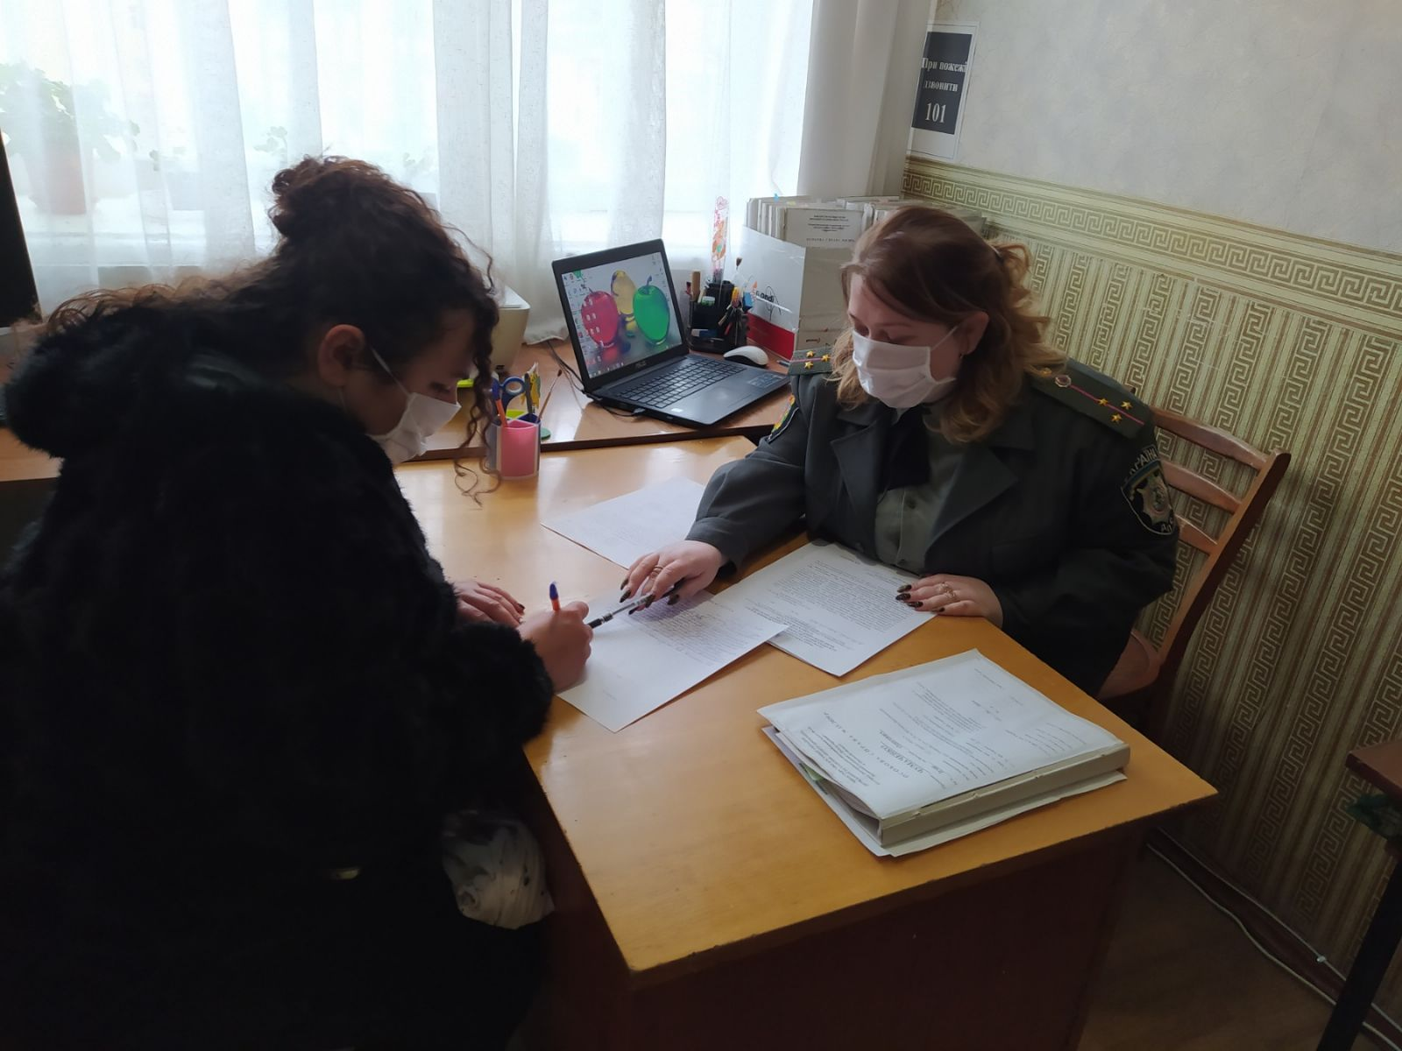
Пенітенціарна пробація
ОТРИМАНО ЗАПИТІВ ВІД УСТАНОВ ВИКОНАННЯ ПОКАРАНЬ
8
надіслано запитів щодо
можливості проживання
1
надіслано запитів щодо
соціального патронажу осіб до 35 років
4
(100%)
(100%)
отримано позитивних відповідей
отримано позитивних відповідей
3
надіслано запитів щодо
можливості працевлаштування
(100%)
отримано позитивних відповідей
Зустріч із членом родини засудженого

Slide 6




Наглядова пробація
Кількість засуджених, які перебували на обліку в відділі пробації протягом І кварталу 2020 р. – 160 осіб
Звільнені від відбування
покарання з випробуванням –
141 особа;
Засуджені до покарання у виді
штрафу – 11 осіб;
Засуджені у виді громадських
робіт – 3 особи;
Засуджені у виді позбавлення
права обіймати певні посади
або займатися певною
діяльність – 5 осіб;
Засуджені до покарання у виді
виправних робіт – 0 осіб.
2
2
1,5%
2
Засуджених за ухилення від відбування покарання
Скасовано звільнення від відбування покарання з випробуванням
Засуджених, яким повідомлено
про підозру у вчиненні нового кримінального правопорушення

Slide 7

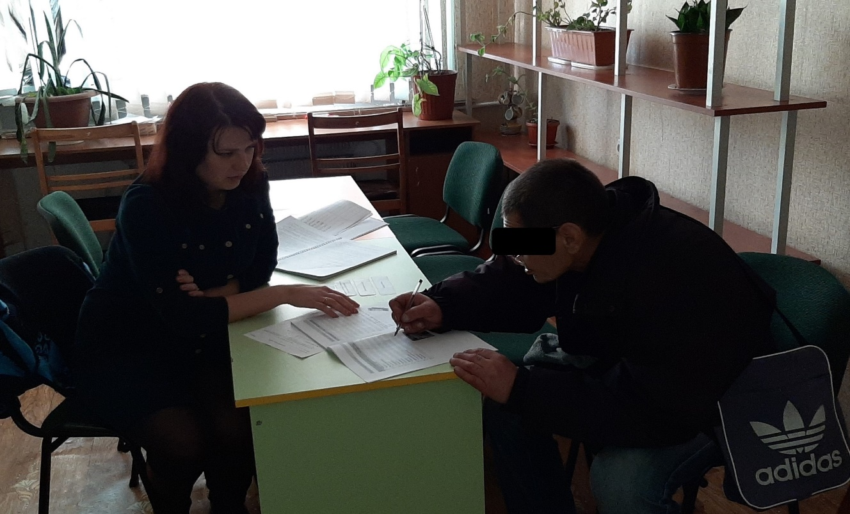
Реалізація пробаційних програм
1 працівника сертифіковано
1 особа успішно виконала заходи, передбачені пробаційною програмою
«Зміна прокримінального мислення»

Slide 8
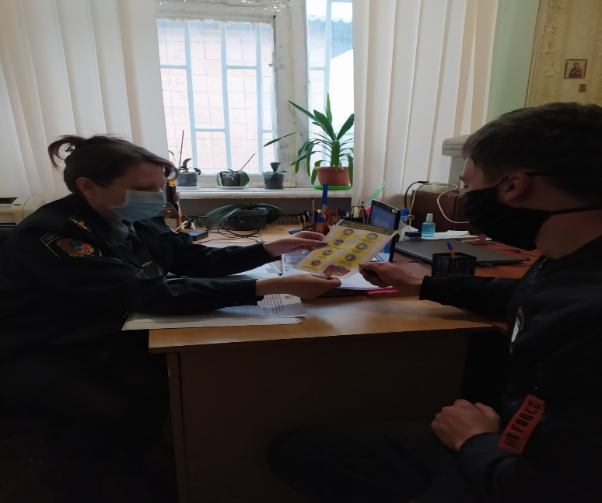
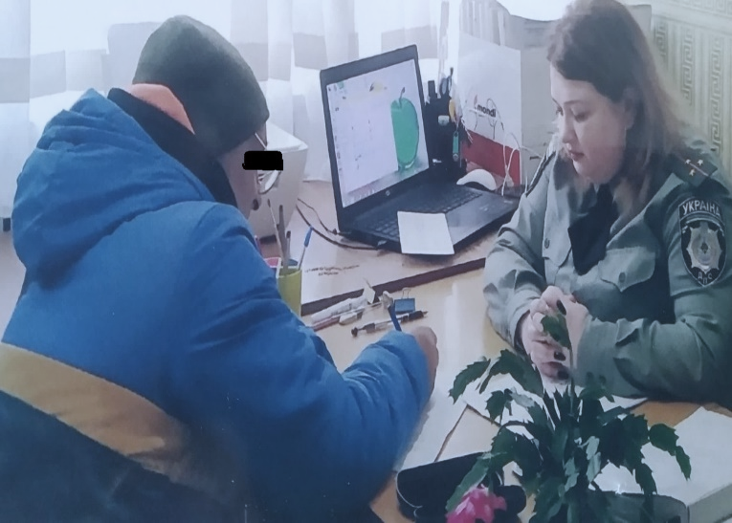
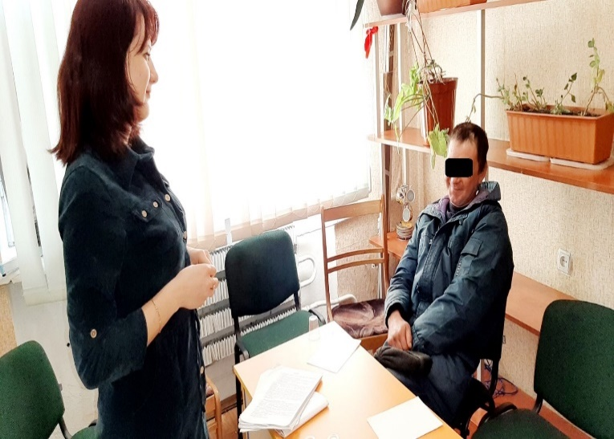
Проведення індивідуально-профілактичної роботи спеціалістами відділу пробації
Бесіда на тему: «Дотримання правил поведінки в період карантину»
Бесіда на тему: «Профілактика та запобігання вчинення правопорушень в майбутньому»
Бесіда на тему:
«Контроль над поведінкою та емоціями»
Notes:
<номер>

Slide 9
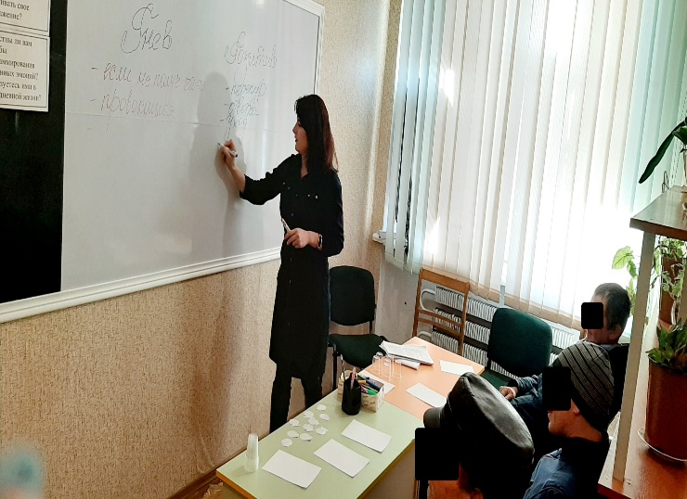
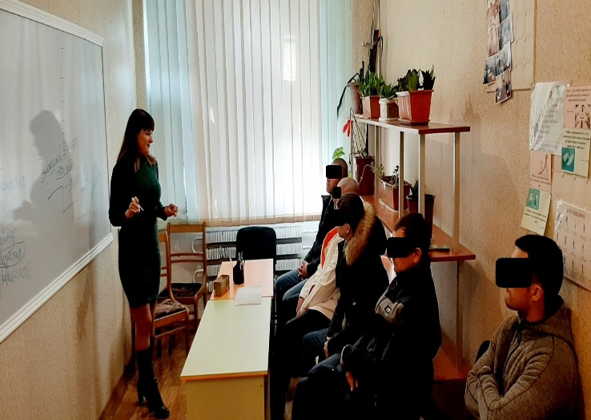
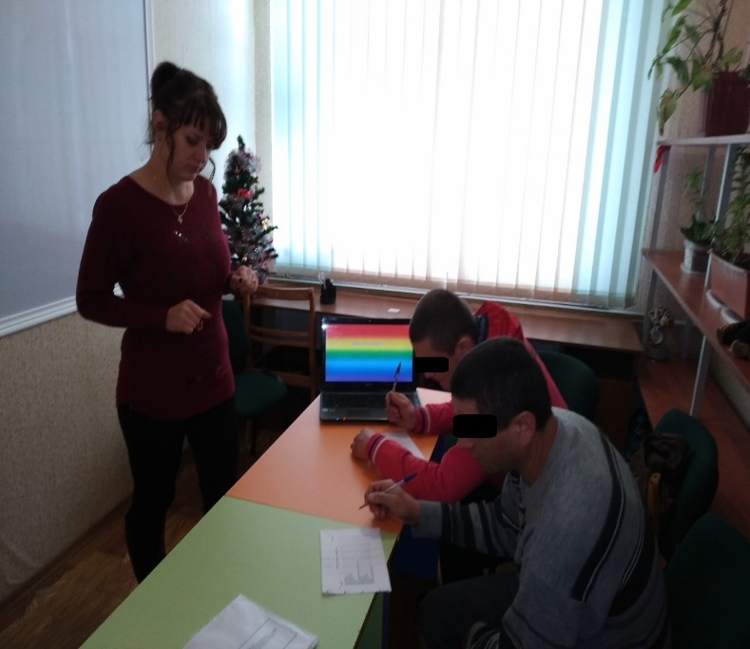
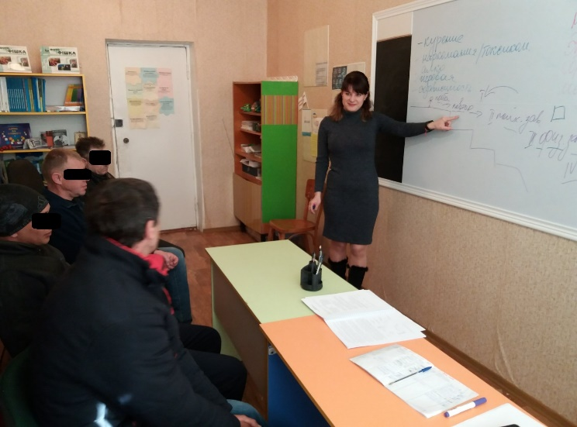
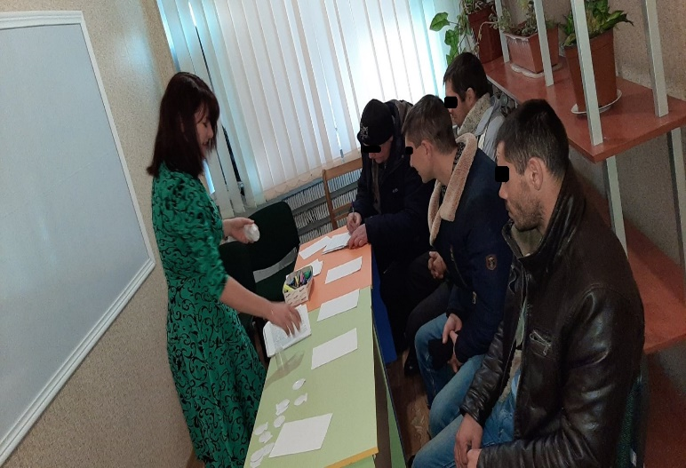
Проведення тренінгових занять психологом відділу пробації
Тренінг на тему: «Агресія»
Тренінг на тему: «Рішення, від яких залежить
наше життя»
Тренінг на тему:
«Протидія насиллю»
Тренінг на тему:
«Залежності»
Тренінг на тему:
«Контроль над емоціями»
Notes:
<номер>

Slide 10
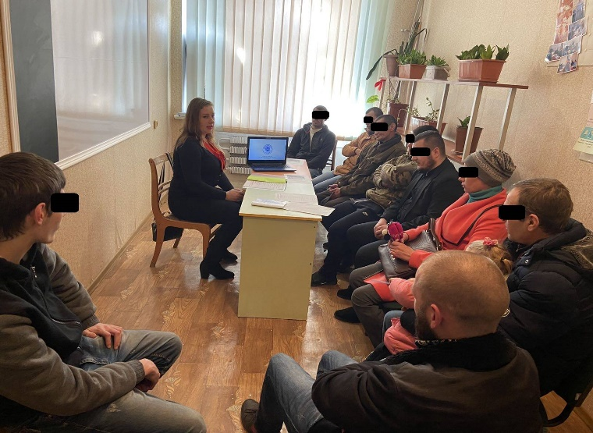
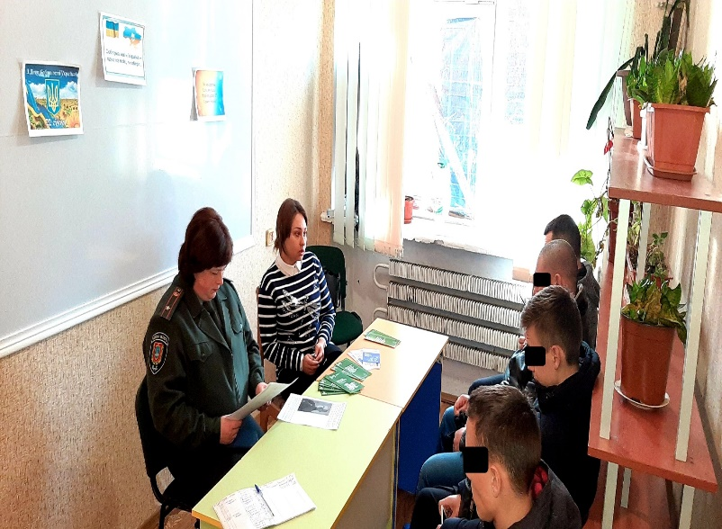
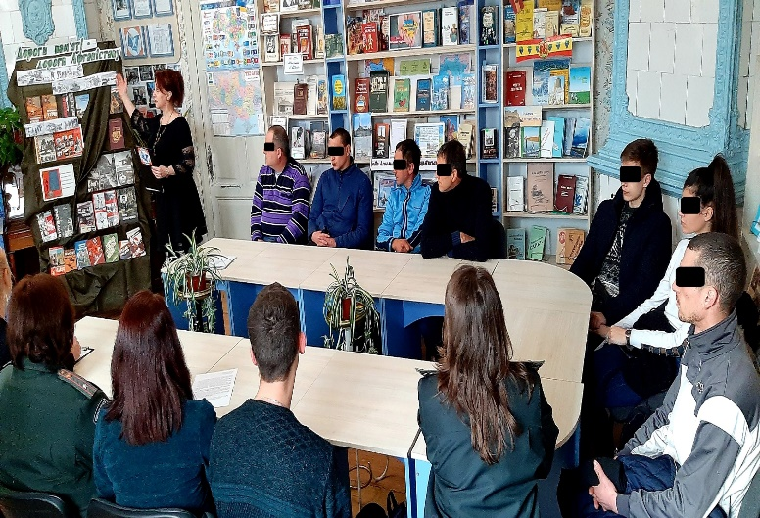
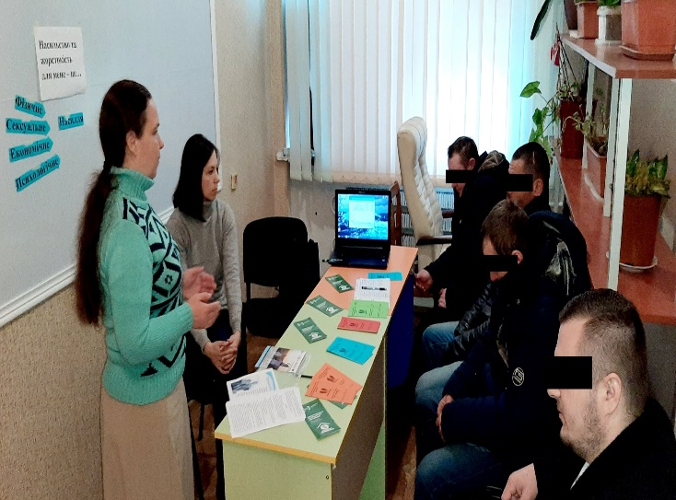
В рамках соціально-виховної роботи проводяться групові заходи психологічного та соціального спрямування із залученням соціальних партнерів
Білгород-Дністровський міськрайонний центр зайнятості
Білгород-Дністровське бюро правової допомоги
Білгород-Дністровський
міський центр соціальних
служб, для сім’ї,
дітей та молоді
Білгород-Дністровська міська
бібліотека ім. Горького
Notes:
<номер>

Slide 11

Взаємодія з соціальними партнерами
Завдяки банку ресурсів вирішуються криміногенні потреби суб’єктів пробації
КУ «Білгород-Дністровський краєзнавчий музей»;
Одеський Благодійний фонд «Шлях додому»;
Громадський рух «Віра, Надія, Любов»;
КНП «Білгород-Дністровська центральна районна лікарня»;
КНП «Білгород-Дністровська міська багатопрофільна лікарня»;
Білгород-Дністровське бюро правової допомоги.
Білгород-Дністровський міськрайонний центр зайнятості;
Білгород-Дністровський міський центр соціальних служб сім’ї, дітей та молоді;
Білгород-Дністровський районний центр соціальних служб сім’ї, дітей та молоді;
ВНКЗ «Білгород-Дністровське педагогічне училище»;
Управління соціальної політики Білгород-Дністровської міської ради;

Slide 12
Адміністративні стягнення
У виді суспільно корисних робіт
3 особи пройшли по обліку постанов суду про застосування суспільно корисних робіт
Протягом І кварталу 2020 року знято з обліку порушників:
У виді громадських робіт
1 особа пройшла по обліку постанов суду про застосування громадських робіт.
1 особа знята з обліку відділу пробації.
Відбуття суспільно корисних робіт – 2 особи;
За рішенням суду – 1 особа;
Перенаправлено до іншого
уповноваженого органу з питань
пробації по територіальності – 0 осіб.

Slide 13
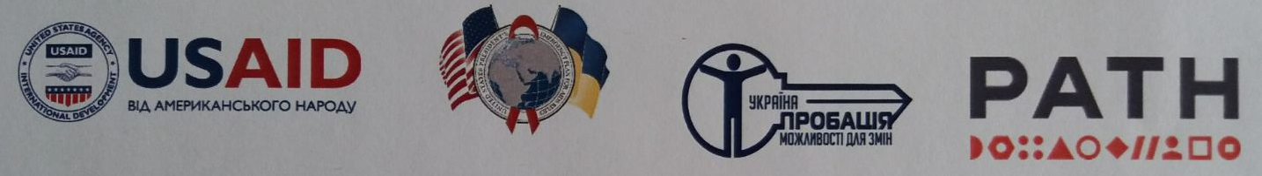

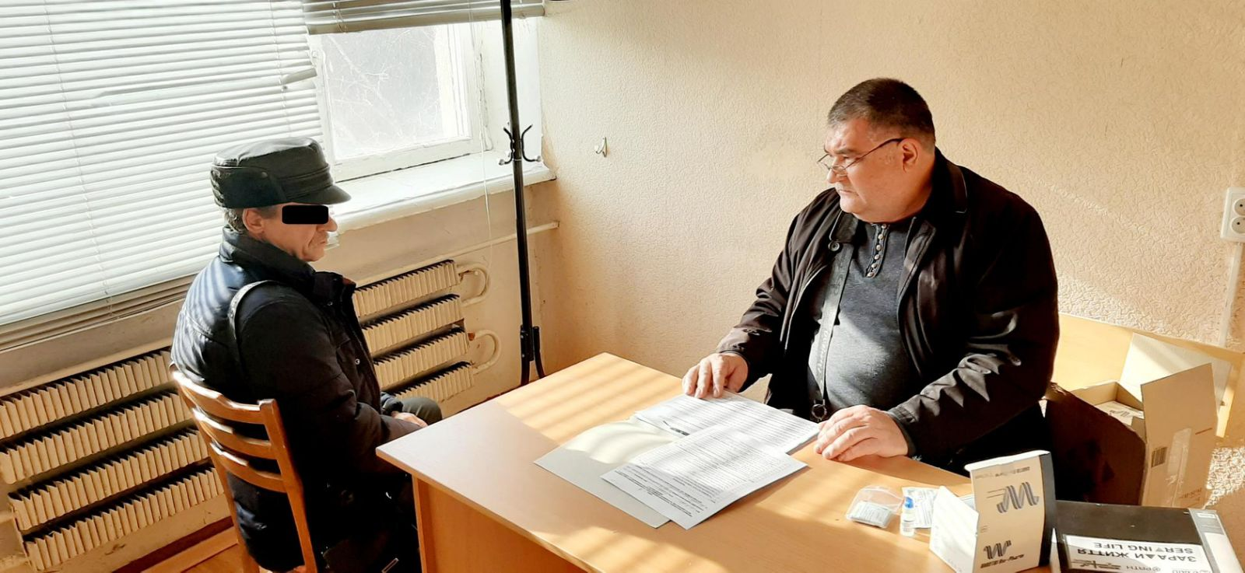
Реалізація проекту «Заради життя»
В рамках реалізації проекта «Заради життя» створено консультаційний кабінет, діяльність якого спрямована на профілактику, виявлення та подолання соціально-небезпечних захворювань у суб'єктів пробації.
Протягом І кварталу 2020 року проведено
30 скринінгових тестувань суб’єктів
пробації на захворювання ВІЛ-інфекції,
вірусного гепатиту С та туберкульозу.

Slide 14

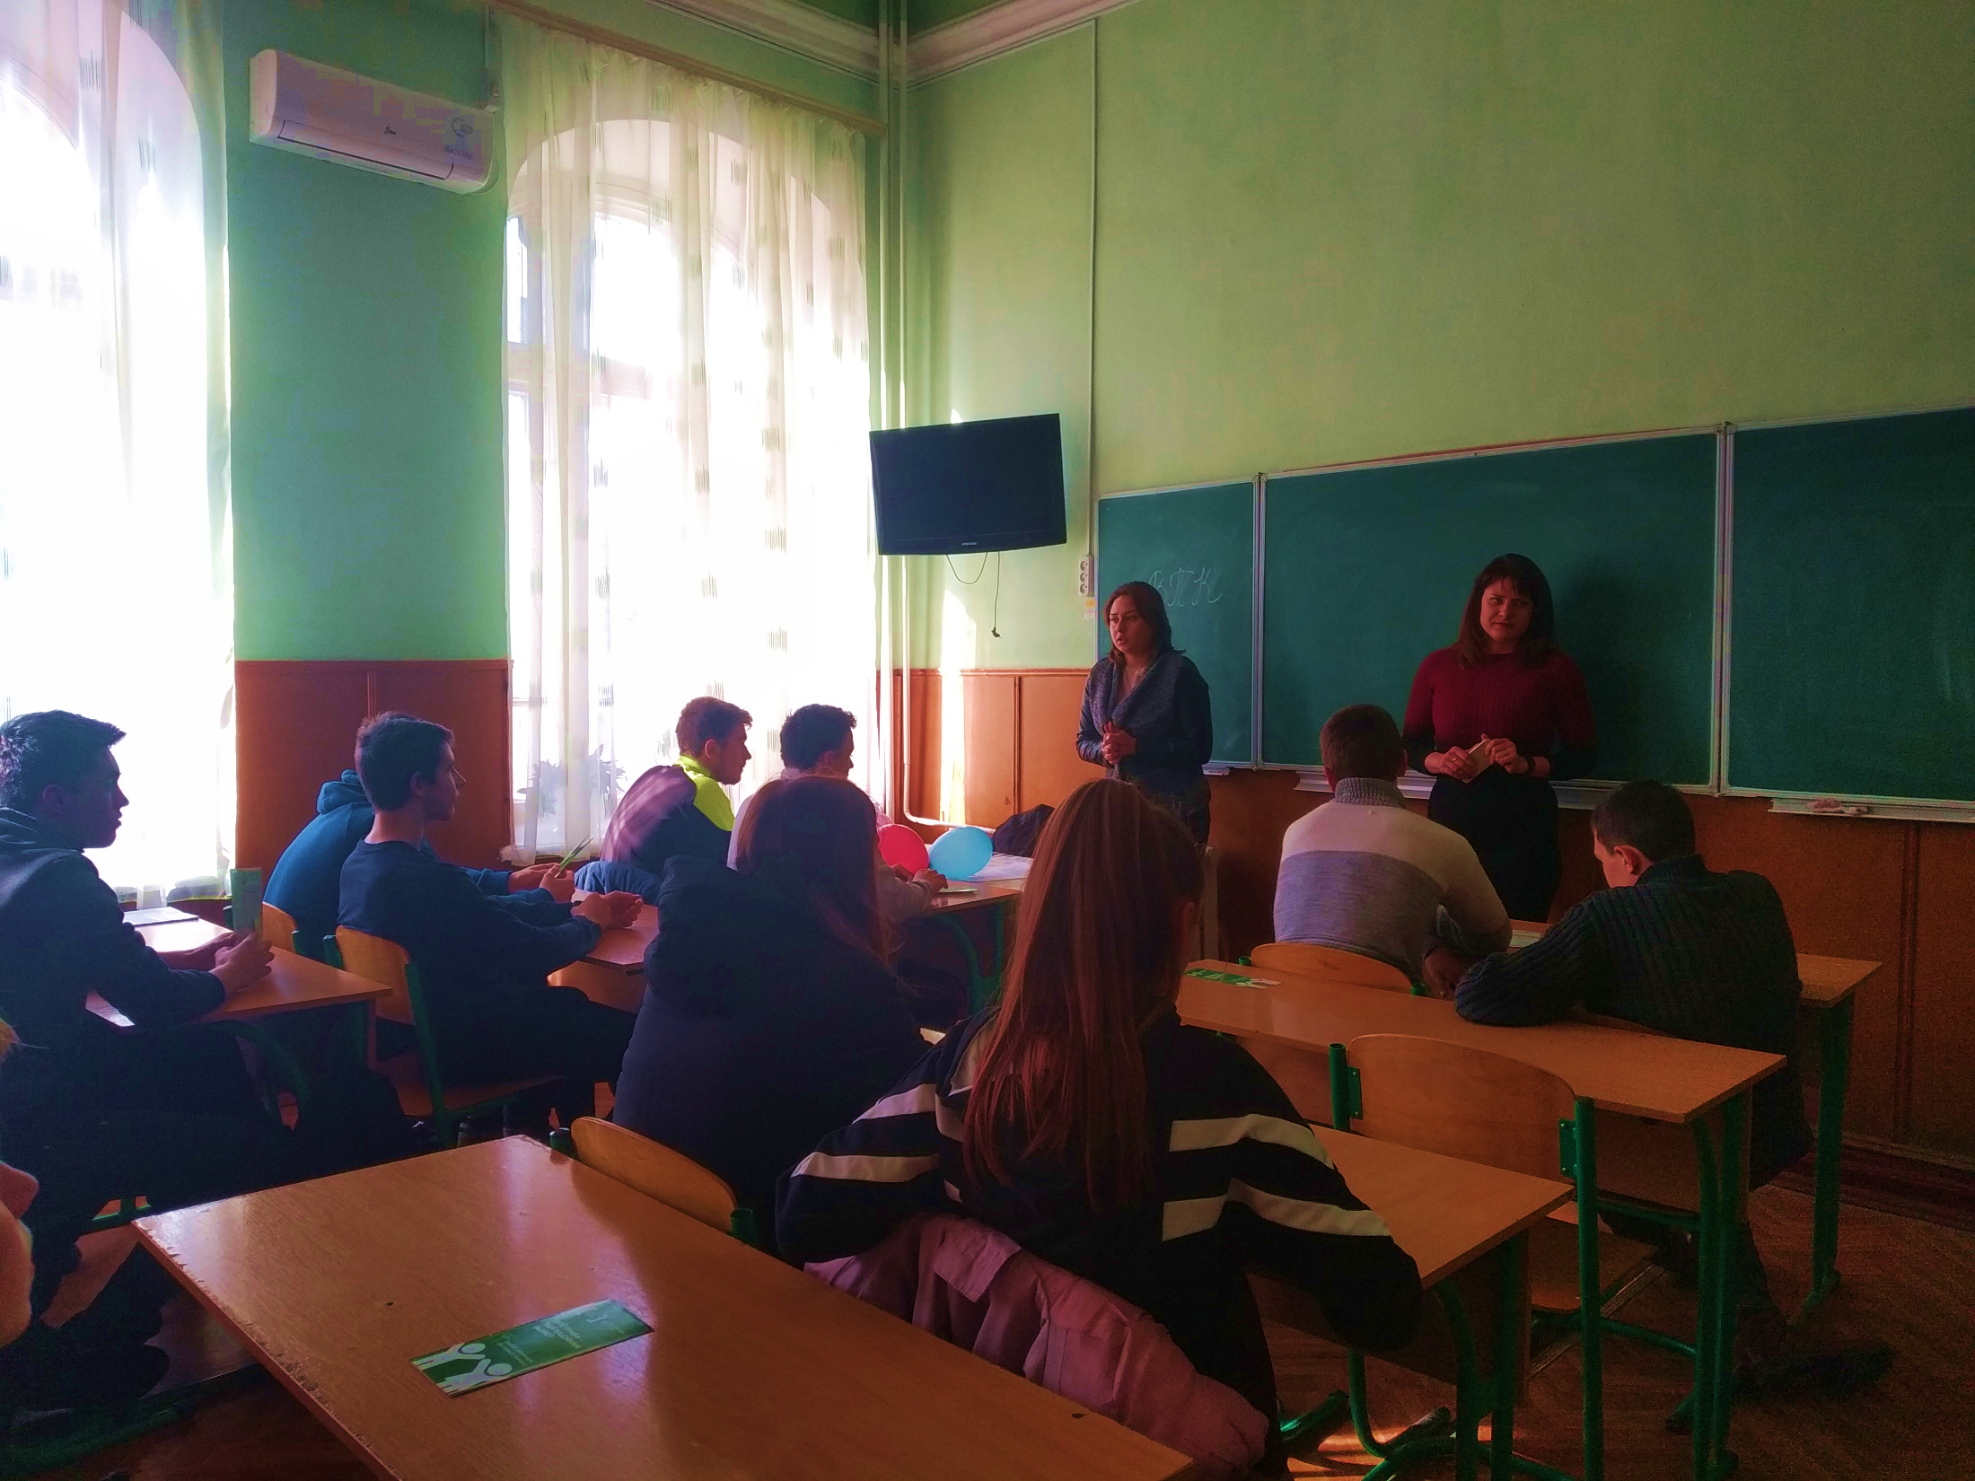
Профілактика правопорушень серед учнівської молоді
Білгород-Дністровське
педагогічне училище

Slide 15

Волонтерська діяльність
До індивідуально - виховної роботи із суб’єктами
залучено 4 волонтери пробації

Slide 16

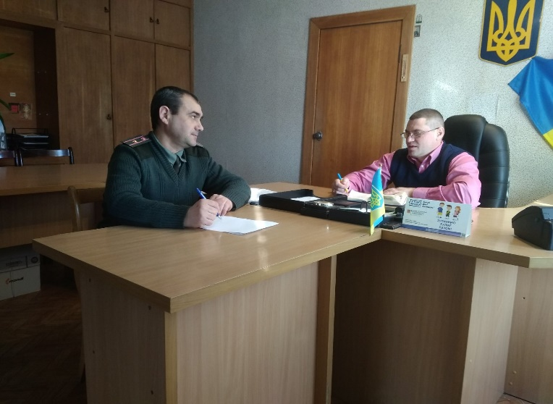
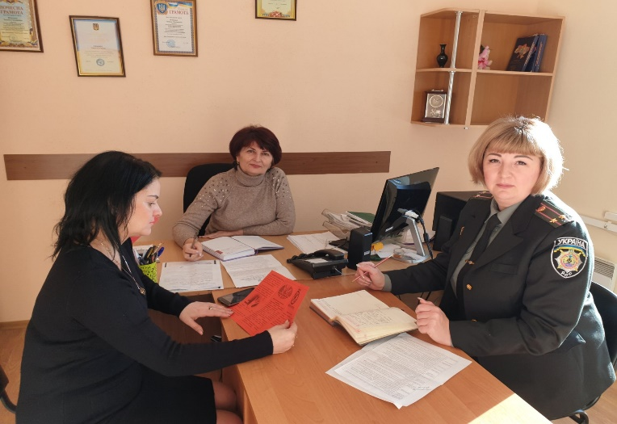
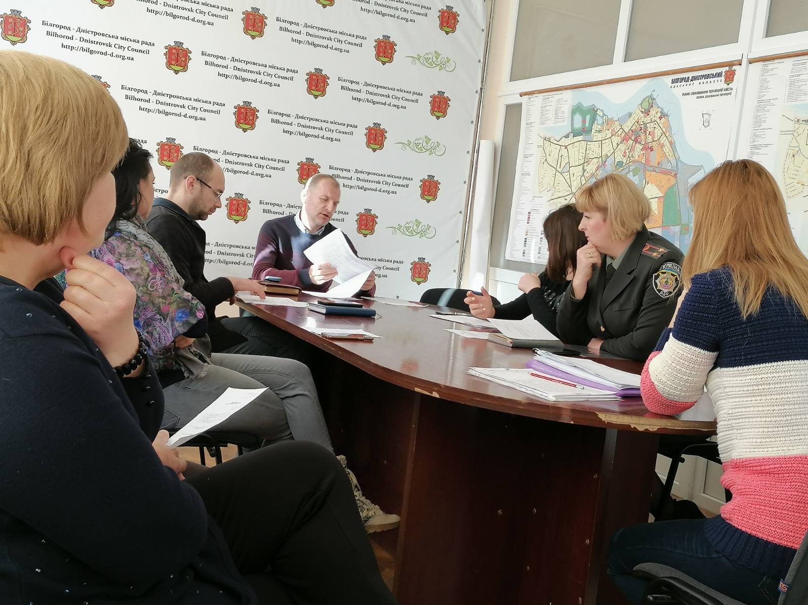
Систематичне обговорення
важливих питань щодо
реалізації пробації з партнерами
Робоча зустріч із начальником
Білгород-Дністровської Державної виконавчої служби
Робоча зустріч із начальником
Білгород-Дністровського міського центру соціальних
служб для сім’ї, дітей та молоді
Засідання спостережної комісії в Білгород-Дністровській міській раді

Slide 17

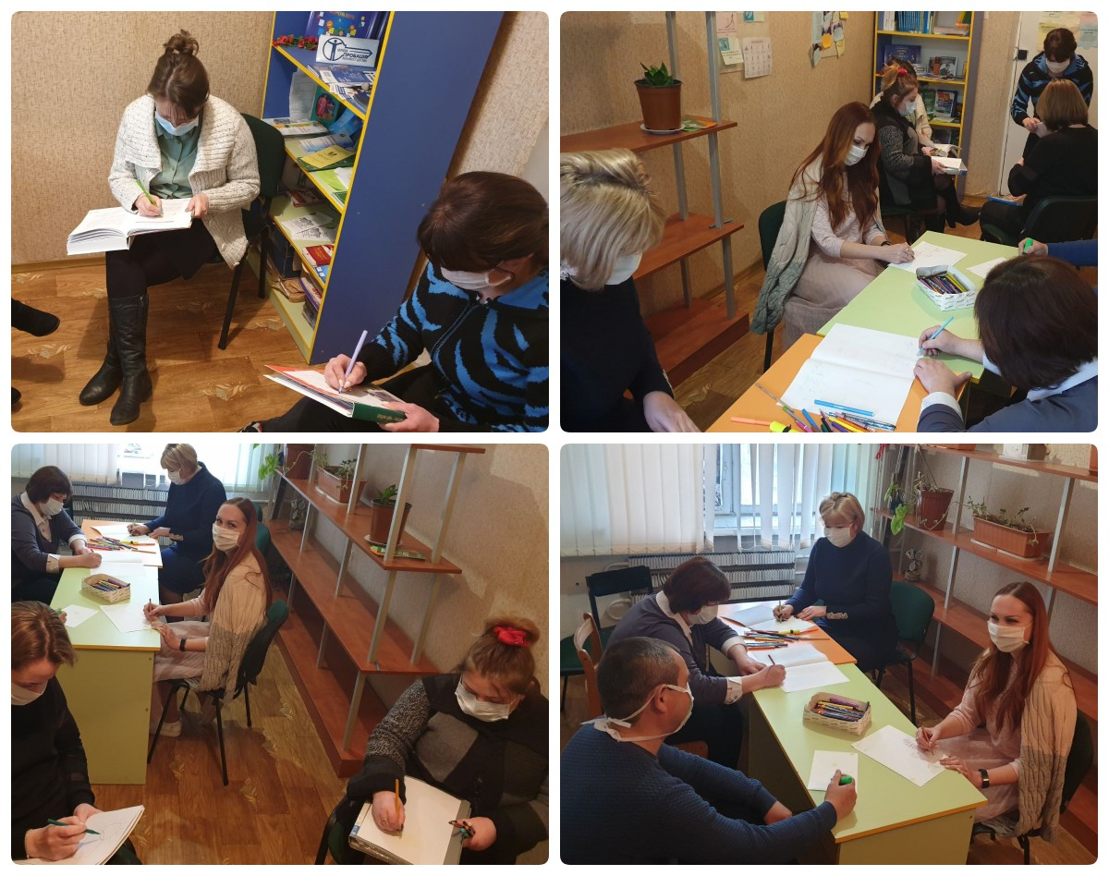
Проведення психологічної роботи з працівниками спрямованої на недопущення професійного вигорання

Slide 18
Пріоритетні завдання на І квартал 2020 рік
- Покращення матеріально-технічної бази
- Забезпечення якісної підготовки кадрів
- Розвиток взаємодії з судами, прокуратурою, адвокатурою,
центрами БПД, поліцією та іншими правоохоронними органами
- Подальша реалізація заходів комунікативної
політики пробації
- Поглиблення співпраці з громадою, розширення практики підтримки пробації через цільові програми, розвиток банку ресурсів з надання послуг клієнтам пробації
- Залучення волонтерів для роботи, пов’язаної з пробацією
- Підготовка матеріалів для внесення до Єдиного реєстру засуджених та осіб, узятих під варту
- Підготовка до реалізації завдання з автоматизації адміністративних та статистичних даних

Slide 19
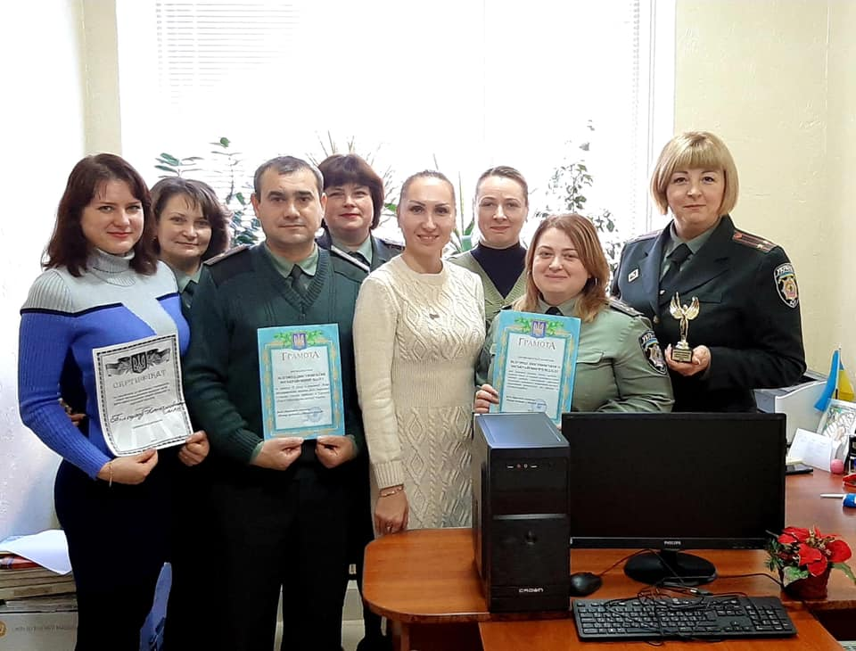
Білгород-Дністровський міськрайонний відділ філії Державно установи «Центр пробації» в Одеській області

Slide 20
МІНІСТЕРСТВО
ЮСТИЦІЇ
Білгород-Дністровський міськрайонний відділ
філії Державної установи «Центр пробації»
в Одеській області
67701 м. Білгород-Дністровський, вул. Тімірязєва, 21
od12@probation.gov.ua

